Slide 1
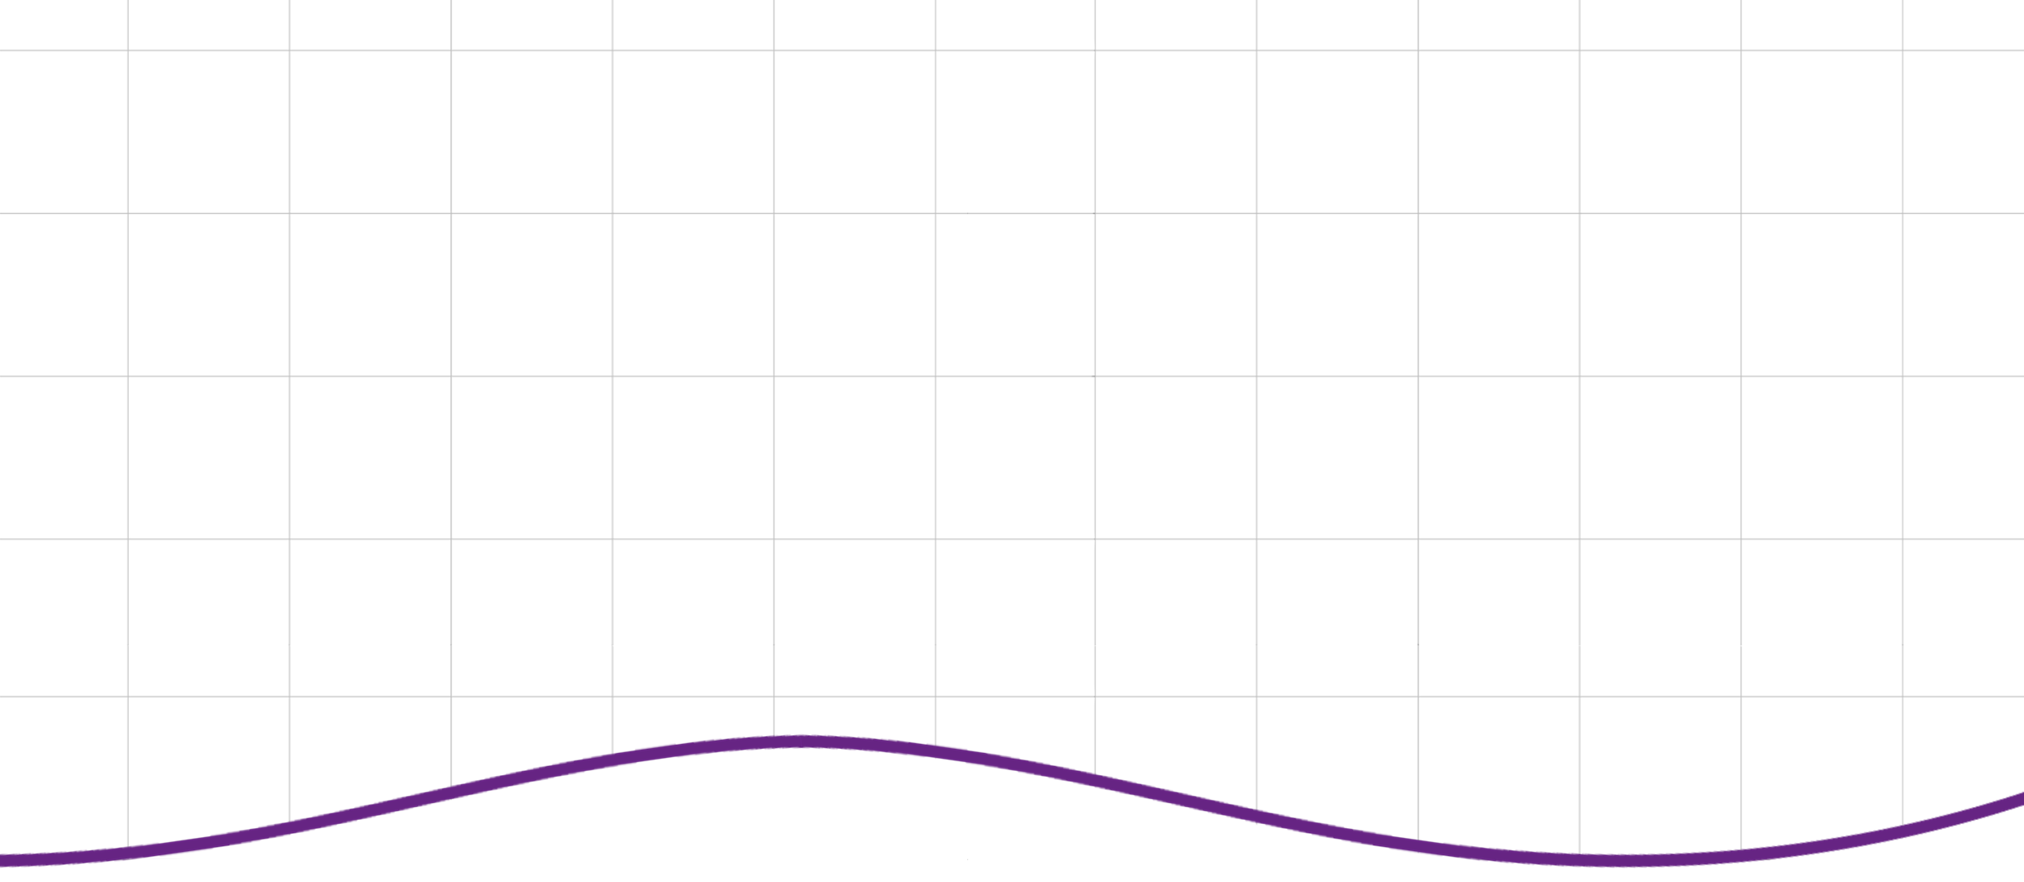
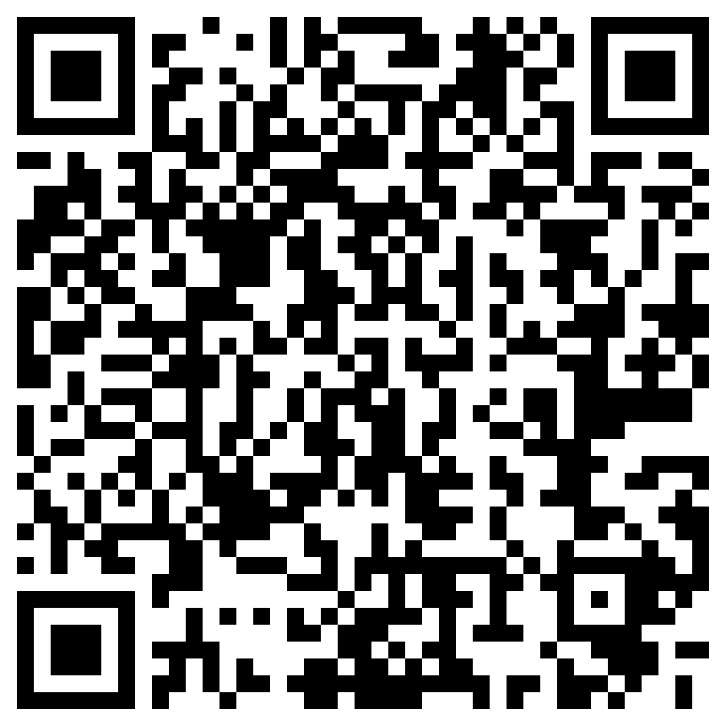
SCOPRI LA NOSTRA
ACADEMY SETTORE ORAFO
Hai passione per l’arte della gioielleria e vuoi diventare un artigiano del lusso?
All'interno del progetto Academy 100% Employability, noi di Gi Group, primo player italiano del lavoro, abbiamo organizzato:
L’ACADEMY SETTORE ORAFO
in collaborazione con Marco Bicego, azienda leader nel settore orafo e nella creazione di gioielli.
Si tratta di un percorso formativo completamente gratuito che si svolgerà dal 15 al 26 gennaio 2024 a Vicenza (VI), con un rimborso spese dopo un paio di mesi dalla conclusione del corso.
Superati positivamente il percorso di Academy e l’iter di selezione, potrai essere assunto/a con un contratto a tempo indeterminato con Gi Group e in somministrazione per i primi tre mesi presso la sede di Marco Bicego di Trissino (VI), con possibilità di proroghe volte all’assunzione diretta in azienda.
Scansiona il QR Code
per scoprire di più
e candidarti!
Ti aspettiamo!
Gi Group S.p.A. è autorizzata ad operare dal Ministero del Lavoro (Aut. Min. 26/11/2004 PROT. 1101 - SG). L’offerta si intende rivolta a candidati ambosessi, nel rispetto del D.Lgs. n. 198/2006 e ss.mm.ii. e dei Decreti Legislativi n. 215 e n. 216 del 2003 sulle parità di trattamento. I candidati sono invitati a leggere l’informativa privacy ai sensi degli artt. 13 e 14 del Reg. EU 679/2016 al seguente indirizzo www.gigroup.it/privacy-candidati

